Slide 1



Slide 2





Slide 3
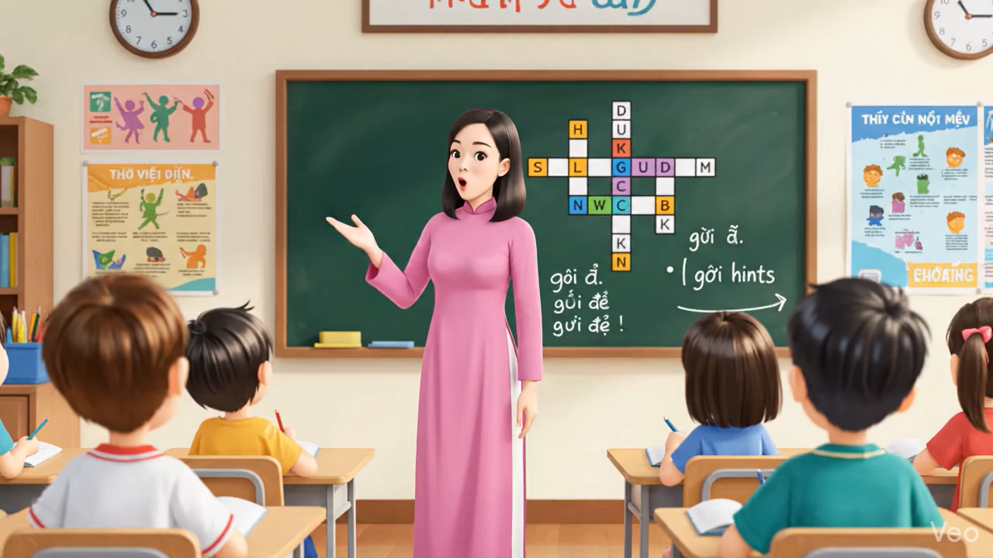

Slide 4

1
K
E O N
D
A
1
2
G
Ô
M
2
3
C A P A
D
3
4
T Ự
B U M C
4
Từ khóa cần tìm:
ĐỒ DÙNG HỌC TẬP
5
P H A
N
5
6
G I M
Ấ Y À U
6
7
H P
O B U T
7
8
C A I
K É O
8
9
B C
Ú T H Ì
9
10
T O C
H U K E
10
11
A C O N
B N G
11
12
P A
C O M
12
Notes:
GV click vào SỐ THỨ TỰ bên trái → chuyển vào slide GỢI Ý
GV click vào SỐ THỨ TỰ bên phải → xuất hiện ĐÁP ÁN
GV CLICK VÀO MŨI TÊN NGAY GÓC → HOẠT ĐỘNG TIẾP THEO

Slide 5
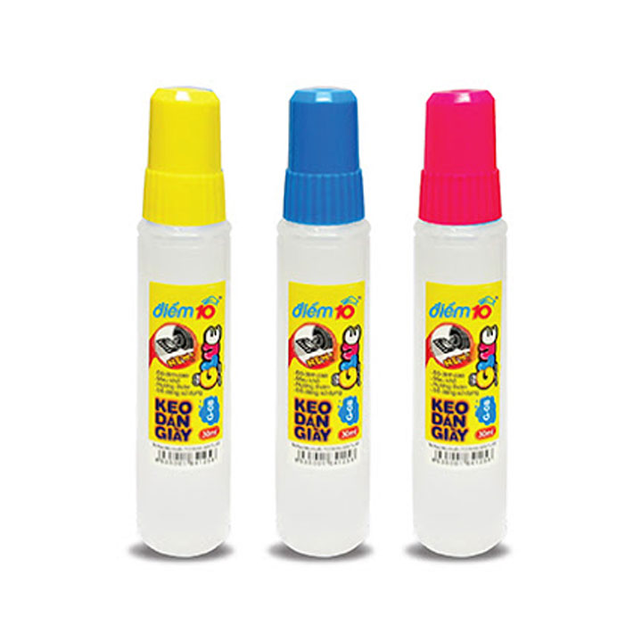
QUAY VỀ
GỢI Ý 1
1
K
E
O
D
A
N
Notes:
- Click vào “quay về” → slide Ô CHỮ

Slide 6
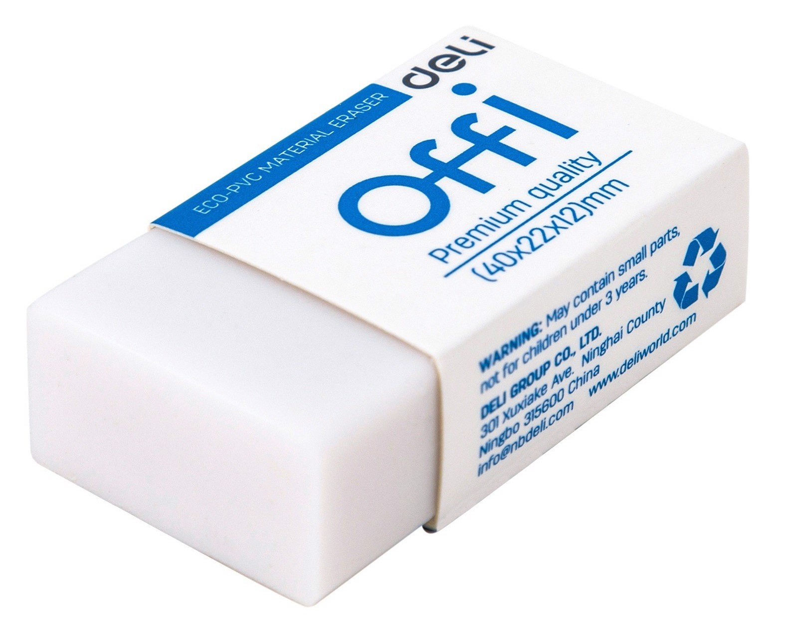
QUAY VỀ
GỢI Ý 2
2
G
Ô
M
Notes:
- Click vào “quay về” → slide Ô CHỮ

Slide 7
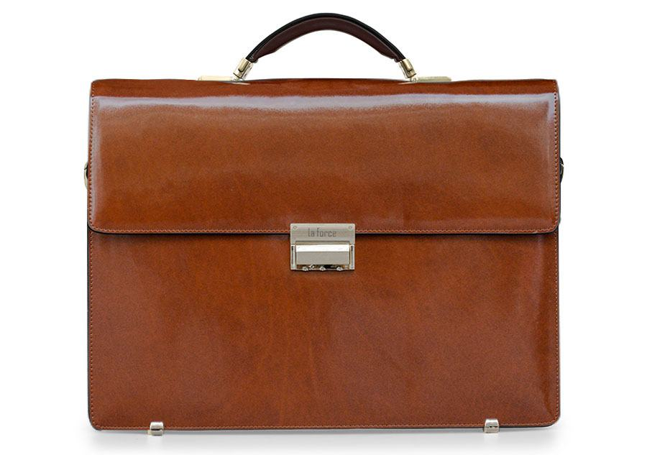
QUAY VỀ
GỢI Ý 3
3
D
C A P A
Notes:
- Click vào “quay về” → slide Ô CHỮ

Slide 8
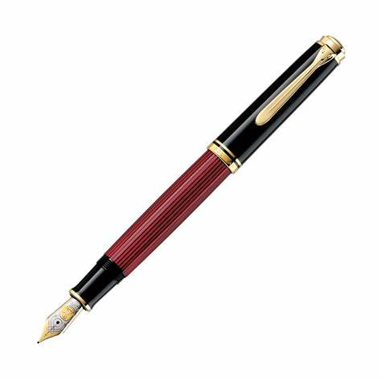
QUAY VỀ
GỢI Ý 4
4
B U M C
T Ự
Notes:
- Click vào “quay về” → slide Ô CHỮ

Slide 9
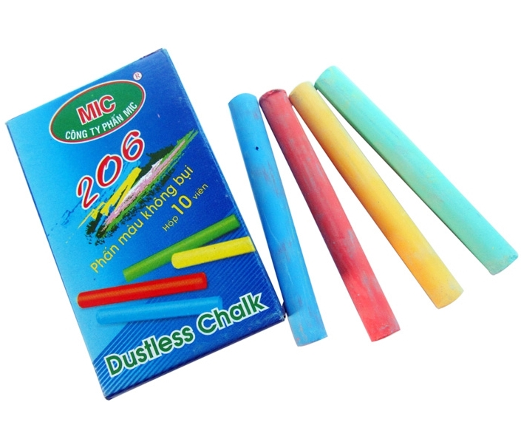
QUAY VỀ
GỢI Ý 5
5
N
P H A
Notes:
- Click vào “quay về” → slide Ô CHỮ

Slide 10

QUAY VỀ
GỢI Ý 6
6
G I M
Ấ Y À U
Notes:
- Click vào “quay về” → slide Ô CHỮ

Slide 11
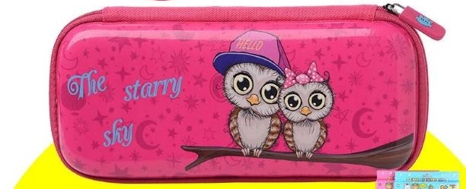
QUAY VỀ
GỢI Ý 7
7
H P
O B U T
Notes:
- Click vào “quay về” → slide Ô CHỮ

Slide 12
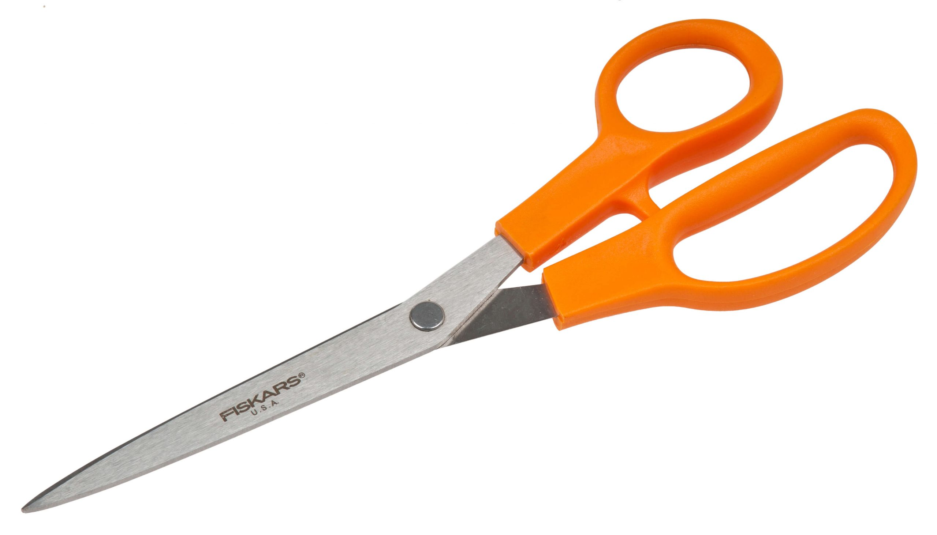
QUAY VỀ
GỢI Ý 8
8
C A I
K E O
Notes:
- Click vào “quay về” → slide Ô CHỮ

Slide 13
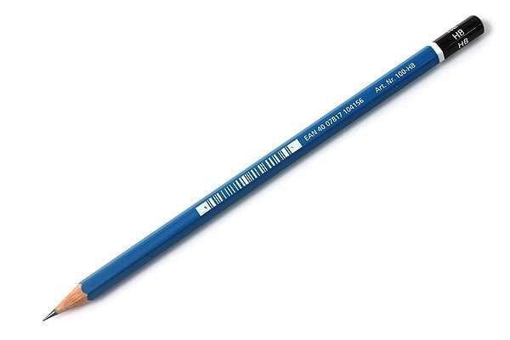
QUAY VỀ
GỢI Ý 9
9
B C
U T H I
Notes:
- Click vào “quay về” → slide Ô CHỮ

Slide 14
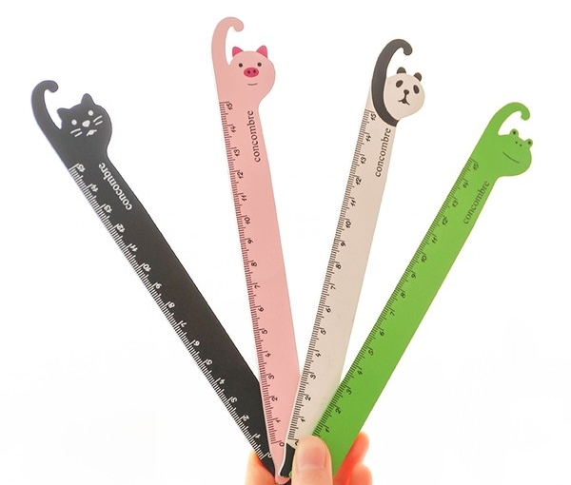
QUAY VỀ
GỢI Ý 10
10
T O C
H U K E
Notes:
- Click vào “quay về” → slide Ô CHỮ

Slide 15
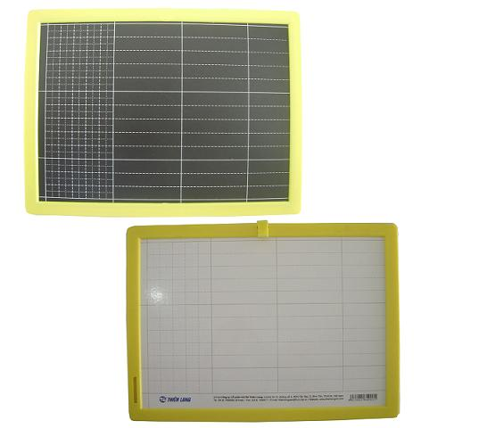
QUAY VỀ
GỢI Ý 11
11
B N G
A C O N
Notes:
- Click vào “quay về” → slide Ô CHỮ

Slide 16
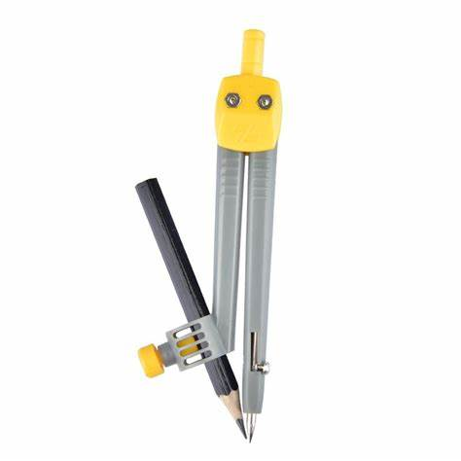
QUAY VỀ
GỢI Ý 12
12
C O M
P A
Notes:
- Click vào “quay về” → slide Ô CHỮ

Slide 17




Thứ ..., ngày ... tháng ... năm ...

Slide 18
Yêu cầu
- Kể tên được các đồ dùng học tập. Nêu được tác dụng và chất liệu làm ra đồ dùng học tập.
- Biết bảo quản, sử dụng những đồ dùng học tập của bản thân
cần đạt

Slide 19


Slide 20
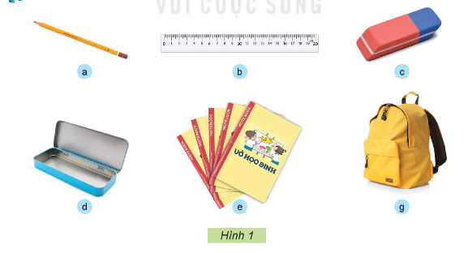
1. Em hãy nêu tên và tác dụng của các đồ dùng học tập trong Hình 1.
THƯỚC KẺ
TẨY
BÚT CHÌ
HỘP BÚT
BA LÔ
QUYỂN VỞ

Slide 21

Em hãy nêu tác dụng của những đồ dùng học tập đó?

Slide 22
Hình | Tên | Tác dụng
a | Bút chì | Dùng để viết, vẽ
b | Thước | Dùng để kẻ
c | Tẩy | Dùng để xóa
d | Hộp bút | Dùng để đựng bút, thước, compa, tẩy.
e | Vở học sinh | Dùng để ghi chép
g | Ba lô | Dùng để đựng toàn bộ dụng cụ học tập

Slide 23
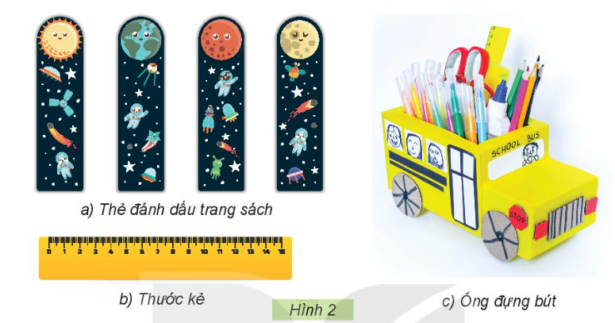

Em hãy cho biết những đồ dùng học tập trong Hình 2 có thể được làm từ vật liệu gì?

Slide 24
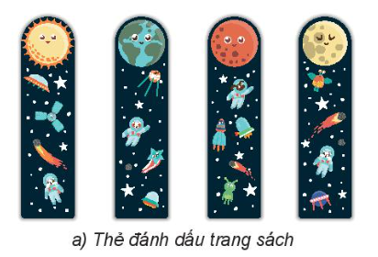
Thẻ đánh dấu sách thường được làm từ giấy, nhựa.

Slide 25
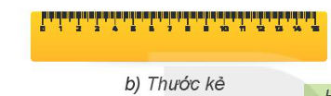
Thước kẻ thường được làm từ nhựa, gỗ hoặc kim loại hay có thể được làm từ giấy thủ công.

Slide 26
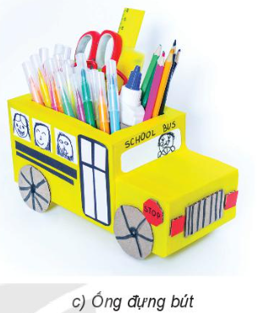
Hộp đựng bút là sản phẩm thủ công được làm từ những vật liệu thủ công như: giấy bìa, hộp giấy, giấy màu, hồ dán,...

Slide 27



Đồ dùng học tập rất đa dạng, phong phú, có những tác dụng khác nhau. Khi sử dụng, em cần chú ý bảo quản và sắp xếp đồ dùng học tập gọn gàng

Slide 28


Slide 29




Nêu tên và tác dụng của những đồ dùng học tập của nhóm đã chuẩn bị.
01
02
Đại diện các nhóm giới thiệu về những đồ dùng học tập của nhóm mình.

Slide 30


Slide 31


Slide 32

Hộp bút

Slide 33

Cây kéo

Slide 34

Bút màu

Slide 35


